Slide 1
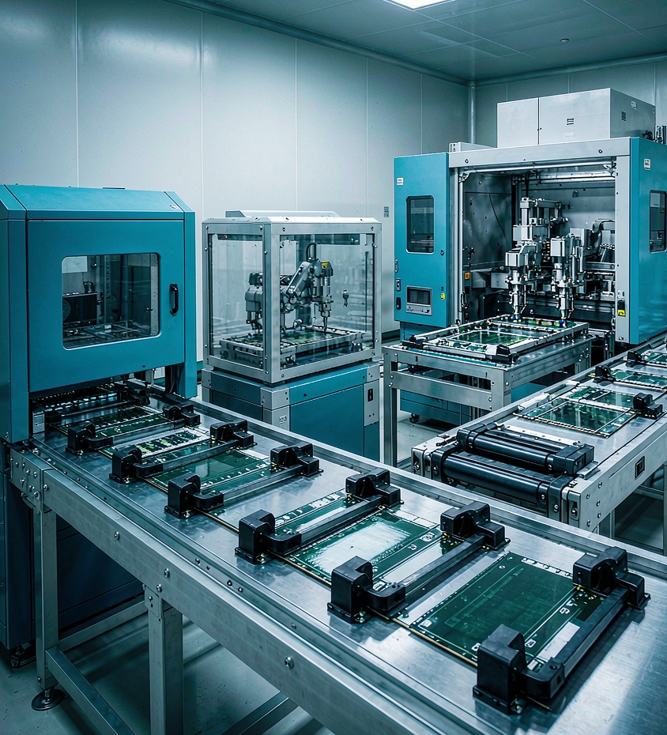
FPC 制程工艺 · SMT 组装段
SMT 印刷工艺详解
（印刷·磁性载具·钢网·SPI）
Surface Mount Technology for FPC
锡膏印刷 → SPI
从锡膏印刷到 SPI 的工艺、载具与钢网设计
贴件、回流焊、AOI、X-ray更新在下一版

Slide 2
流程步骤
01
看懂 FPC 结构
02
会设计磁性载具
03
会选锡膏与钢网
04
会用 SPI 闭环
单面/双面/多层、补强、覆盖膜、EMI
三层结构、定位销、避位、磁铁阵列
合金/粉径/助焊剂；0.1mm 激光钢网
2D/3D、全检、判定、SPC 反馈
→ 知道印刷波动从哪里来
→ 让 FPC 平、稳、可重复
→ 让锡膏填得进、脱得干净
→ 让缺陷在印刷站被拦住
FPC 结构
载具设计
锡膏选型
钢网设计
印刷参数
SPI

Slide 3
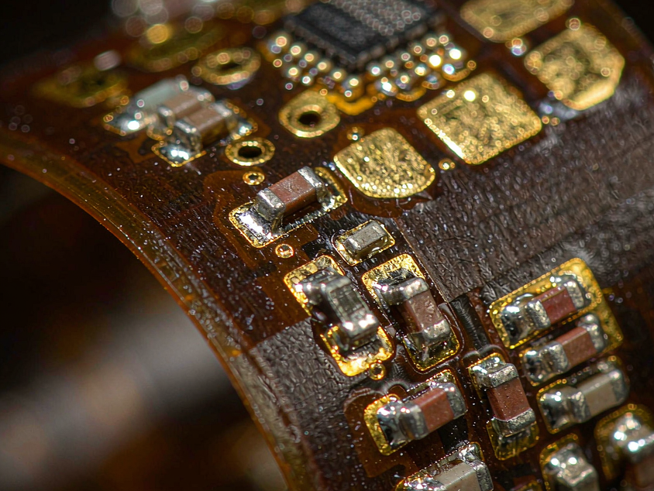
看懂 FPC 叠层，才能解释印刷波动
典型 FPC 叠层（示意）
EMI/屏蔽：接地与抗干扰
覆盖膜：开窗决定可焊区
铜箔：焊盘/线路/表面处理
PI：绝缘、耐弯折、吸湿
补强：连接器/元件底部
对印刷的影响：覆盖膜台阶、补强高度、表面处理与吸湿都会改变实际印刷间隙和锡膏转移率。
结构 | 典型叠层 | SMT 印刷关注点
单面板 | 1 层铜 + PI + 覆盖膜 | 覆盖膜开窗、翘曲、焊盘平整度
双面板 | 2 层铜 + PI 芯 + 覆盖膜 | 过孔、两面开窗、板厚一致性
多层板 | 3+ 层铜 + 胶 + PI | 层压厚度、盲埋孔、局部台阶
软硬结合 | FPC + FR4/金属补强 | 补强高度、载具避位、热膨胀差
补强/EMI | PI、FR4、SUS、屏蔽膜 | 载具下沉/凸台、开窗与接地

Slide 4
印刷站五步法：
01 载具准备
02 放置FPC
03 钢网对位
04 锡膏印刷
05 SPI 全检
06 反馈/清洗
• 平面度/磁铁/销钉
• 按 ∅1.95 销钉定位
• FPC 光学点对位
• 填充—刮净—脱模
• 2D 面积/偏移/桥连
• 参数回写印刷机
• 钢片清洁、无残锡
• 覆盖膜/补强避位
• 钢网窗口避开光学点
• 压力/速度/分离
• 3D 高度/体积
• 钢网/钢片清洗
• FPC 方向与批次确认
• 轻压贴平，不翘边
• 确认钢片开窗无遮挡
• 首件 SPI 确认
• 越线报警与追溯
• SPC 趋势复盘
三个控制点
来料/载具
对位/印刷
SPI/反馈
平面度 ≤0.2mm；钢片无残锡
FPC 光学点 = 唯一基准
100% 全检；体积/高度趋势回写参数

Slide 5
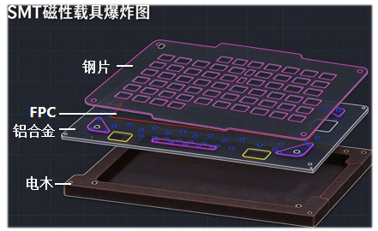
磁性载具三层结构
电木底座 · 10mm
• 基准与绝缘
• 固定FPC ∅1.95销钉
6061 铝板 /合成石· 3mm
• 承载 FPC 过印刷/贴片/SPI/回流/AOI
• 背面嵌磁铁，正面做避位/下沉/凸台
• 平面度决定印刷间隙
SUS136 钢片 · 0.06mm
载具剖面
• 压平 FPC，抑制翘起
钢网 → 锡膏 → FPC 焊盘（钢片开窗处）
• 贴件区/光学点必须开窗
钢网
• 表面清洁，防止锡膏反粘
0.06mm钢片
定位销
FPC
定位销
∅5×2mm 耐高温磁铁，嵌在铝板背面
3mm铝合金
1.钢片是“压平层 + 开窗层”，0.06mm 厚度会在印刷面形成局部台阶，钢网开立和下锡量需预算。
2.铝合金载具需做硬质氧化处理
10mm电木
总高 10 + 3 + 0.06 = 13.06mm（再加 FPC/锡膏）

Slide 6
铝板管“高度”，钢片管“开窗”：
6061 铝板：高度补偿 + 避位
SUS136 钢片：开窗 + 避位
贴件区标准厚度：FPC + 补强 + Kapton =0.2mm~ 0.25mm
贴件区/补强避位
贴件区/补强避位
凸台：高度 = 不足量
下沉：深度 = 超出量
贴件区/补强避位
贴件区/补强避位
贴件区/补强避位
贴件区/补强避位
• 高于 0.25mm：铝板下沉，补强外形外偏 0.5mm，深度 = 超出量
• 低于 0.25mm：做凸台，补强外形外偏 0.2mm，高度 = 不足量
• 非贴件区：1.按背面补强外偏 1.5mm 避位；深度补强厚度+0.1mm
2.贴件面补强区靠FPC内侧避位至少2mm以上
• 所有尖角 ；干涉图形修剪后再倒角，相交图形均需圆角过渡
光学点开窗
• 贴件区按正面补强外偏 1.5mm 避位；需保证压住贴件区域
• 非贴件区域非必要不要开窗
• 开窗过多时不要留细节点，节点宽度应≥1.5mm
• 钢片盖板为激光镭切，注意开口毛刺清洁以免造成FPC压伤
当贴件面的补强处于fpc中间时，在不影响贴件区需最大化避位，必要时按刮刀方向旋转FPC摆放角度设计，避开同一直线高低差影响。

Slide 7
锡膏选型：先定合金，再定粉径，最后定助焊剂
选型四步
Type | 粒径（μm） | 典型适用
Type 1 | 45–75 | ≥0.5mm pitch / 大焊盘
Type 2 | 20–38 | 0.4–0.5mm pitch，通用
Type 3 | 15–25 | 0.3–0.4mm pitch，细间距
Type 4 | 5–15 | <0.3mm / 超细开孔
01
合金
SAC305 默认；SnBi 低温；SAC0307 成本/热
02
粉径
按最小开孔/pitch 选 Type 4/5/6
03
助焊剂
免清洗、无卤、低空洞、抗塌陷
合金选择
04
验证
SAC305
SnBi
SAC0307
黏度、金属含量、工作寿命、DOE
默认，217–220°C
低温 138°C，客户允许才用
成本/热平衡
默认建议：SAC305 Type 4/5，免清洗无卤，金属含量 88–89%，黏度 160–220 Pa·s；≤0.3mm pitch 选 Type 5/6；SnBi 仅在客户允许时使用。

Slide 8
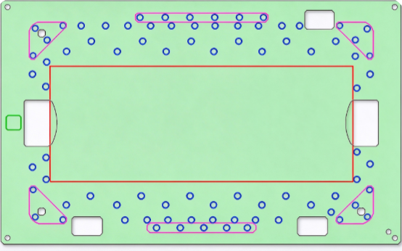
磁铁排布要“均匀压平”，但不能干扰器件
磁铁五条要点
∅5×2mm / 25mm 圆心距
磁铁远离器件＞10mm
01
排布范围
磁铁必须在磁性钢片图形内，不能超出钢片。
02
间距
相邻磁铁圆心距 25mm；排布数量取决于钢片材质
03
安全距离
∅5mm：12.5mm；∅3mm：6.5mm；∅2mm：4.5mm（磁铁圆心到器件边/LPI 开口）。
04
埋入距离
距表面0.4mm~0.5mm
05
磁铁选型
钐钴 SmCo（耐 350 ℃）/ 铝镍钴（450 ℃）
剖面图
∅5×2mm 耐高温磁铁，嵌在铝板背面
3mm铝合金

Slide 9
锡膏使用管理
01
02
03
04
05
06
冷藏
回温
搅拌
上线
环境
回收
2–10°C，密封，FIFO
2–4h，整罐回温
1–3min，不高速剪切
8h 工作寿命，记录开罐
20–25°C / 40–60%RH
不回混、不加稀释剂
三条红线
与锡珠/气泡的关联
• 未经供应商批准，不加稀释剂
• 不回混旧膏/新膏，不混批次
• 不超工作寿命，不在钢网上长时间停置
• 开罐、回温、上线、回收全部记录
• 过期/氧化/吸湿：飞溅、锡珠、空洞增大
• 黏度下降/塌陷：印刷图形不稳，桥连风险上升
• 回温不足/搅拌过度：助焊剂分离，脱模变差
• 工作寿命超时：溶剂挥发，填充不足、拉尖

Slide 10

钢网设计：开口设计
开口宽 W
钢网厚度
适用元件
说明
厚度 T
0.06–0.08 mm
01005
极薄钢网，防连锡
锡膏转移
0.08–0.10 mm
0201 / 0.4 mm pitch 以下
细间距主流厚度
0.10–0.12 mm
0402 / 细间距 IC
常规与细间距兼顾
焊盘
0.12–0.15 mm
0603 以上 / 大焊盘功率件
保证锡膏量
宽厚比 = W / T > 1.5
面积比 = 开口面积 / 孔壁面积 > 0.66
孔壁面积 = 2×(长+宽)×T
阶梯钢网（Step Stencil）
细间距区 step-down 减薄
大焊盘区 step-up 增厚
阶梯高度差 0.025–0.05 mm；阶梯边界 1.5–2.0 mm 内不开孔（防应力开裂）。

Slide 11
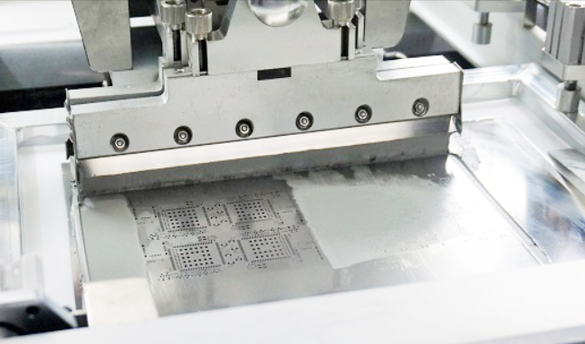
印刷参数：把锡膏“填满、刮净、脱干净”
参数 | 起始建议（按自己厂内实际情况调整）
刮刀角度 | 45–60°
压力 | 5–10 kg / 300mm
印刷速度 | 20–80 mm/s
分离速度 | 1–5 mm/s
印刷间隙 | 0–0.5 mm
清洗 | 5–10 片/次
压力过大
速度过快
分离过快
锡膏挤到钢网背面 → 锡珠/桥连
填充不足 → 少锡/空洞
拉尖/带膏 → 锡珠/图形破损
刮刀类型：钢刮刀和胶刮刀，两种刮刀都有自己的使用场景，无特殊情况一般装钢刮刀。

Slide 12
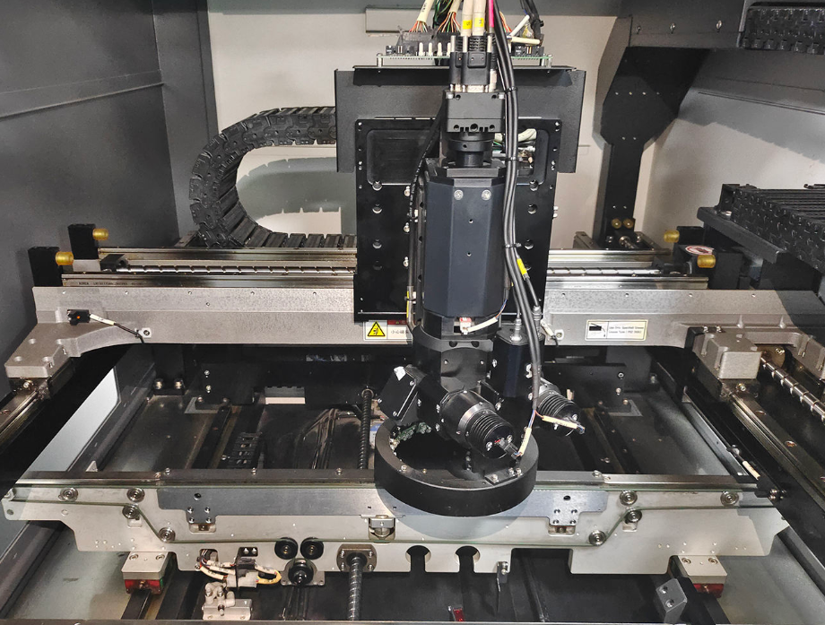
SPI：3D 锡膏检测与闭环反馈
把印刷缺陷拦在贴件之前
量测项
体积 / 高度 / 面积 / X-Y 偏移 / 桥连 / 形状异常
判据
体积 ±10–15%（按元件）；桥连 100% 拦截；偏移超 1/3 焊盘判 NG
技术路线
白光相移（主流）/ 激光扫描；亚微米级精度
闭环价值
体积数据回馈印刷机自动补偿 + 钢网开口 DOE 依据——SPI 是「预防」不是「把关」
为什么用 3D
2D 只能看「印没印偏」；3D 重构锡膏三维形貌，能量出体积与高度——
少锡 20% 但位置正常的缺陷只有 3D 抓得到。
代表机型
Koh Young KY8030 / aSPIre 3（行业标杆）；CyberOptics；Omron；振华兴 VCTA

Slide 13
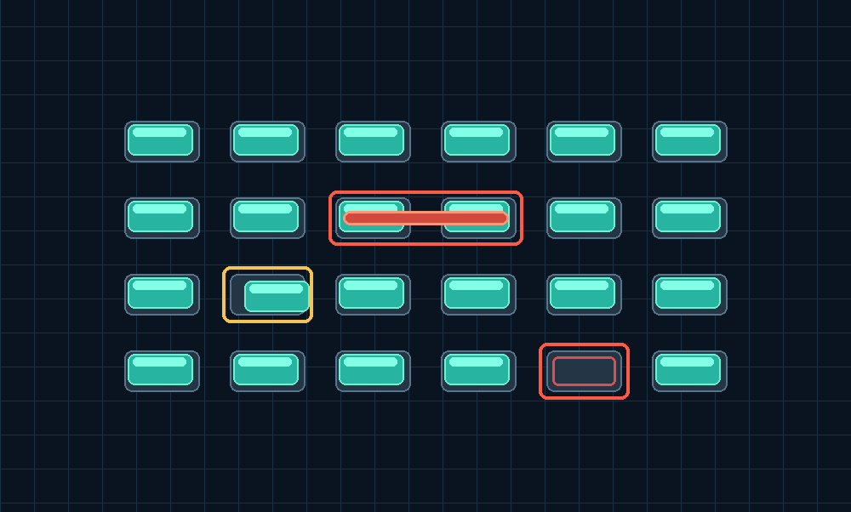

SPI：2D 看“有没有/偏不偏”，3D 看“够不够/高不高”
2D
3D
2D：面积 / 偏移 / 桥连 / 缺锡
3D：高度 / 体积 / 面积 / 共面
• 速度快，适合全检筛查和桥连/偏移判定
• 不能直接测体积和高度，对 FPC 翘曲不敏感
• 适合 FPC 翘曲与载具台阶场景，反映真实锡膏体积
• 全检 + SPC 趋势，比单次 PASS/FAIL 更有价值
FPC 易翘曲，优先用 3D 看体积/高度；2D 用于快速筛查。两者共用同一组 FPC 光学点。
Notes:
2D和3D不是替代关系。2D快，适合看面积、偏移、桥连；3D能看高度和体积，对FPC翘曲和钢片台阶更可靠。全检数据要进入SPC，而不是只看单板PASS。

Slide 14
回流气泡超规：印刷端能控制什么？
气泡来源（示意，回流后结果）
印刷端可控
助焊剂挥发/夹气
• 锡膏批次/回温/工作寿命/吸湿
• 粉径与助焊剂：低空洞、低飞溅配方
• 开孔面积比、钢片台阶、脱模完整
• SPI 体积/高度窗口与清洗频次
• 载具平面度、磁力均匀性
填充不足/夹气
焊盘污染/氧化
气泡是回流后的结果；印刷端通过锡膏体积/高度一致性、助焊剂状态和夹气控制来降低风险。
需后站协同（本次不展开）
• 回流曲线：预热/恒温/峰值/时间
• 氮气/真空回流、环境湿度
• 焊盘表面处理与污染
• 过孔/焊盘设计（如 via-in-pad）
快速判断
• 锡膏是否充分回温、是否超工作寿命？
• 钢片台阶/开孔是否夹气？
• SPI 体积/高度是否连续波动？
行动顺序：锁批次/回温 → SPI 体积/高度趋势 → 低空洞锡膏评估 → 开孔/钢片台阶 DOE → X-ray 结果回写印刷窗口。

Slide 15
印刷不良图谱：现象 → 根因 → 对策
印刷贡献了 SMT 约六成缺陷——这里每一条都在后面的 SPI/AOI 有对应检出
不良
现象
主要根因
对策
桥连
相邻焊盘锡膏相连
锡量过多 / 钢网偏厚 / 对位差
开口内缩 / 阶梯减薄 / 校对位
少锡 / 漏印
锡量不足或整块缺印
堵孔 / 面积比 <0.66 / 刮刀磨损
清钢网 / 重设开口 / 换刮刀
偏移
锡膏偏离焊盘
定位销磨损 / 板材涨缩 / CCD 未校准
换定位销 / 靶标补偿 / 重新校准
拉尖
脱模后边缘带刺（狗耳朵）
脱模过快 / 孔壁粗糙 / 锡膏黏度高
降脱模速度 / 电抛光孔壁 / 调黏度
锡珠 / 锡粉
板面散落微小锡球
助焊剂坍塌 / 板面污染 / 湿度高
换高触变锡膏 / 清洁板面 / 控湿度 <60%
排查顺序口诀
先看钢网（开口/张力/底部）→ 再看刮刀（压力/角度/磨损）→ 再看参数（速度/脱模/间隙）→ 最后才怀疑锡膏与板。

